Slide 1
Άμεσες Ξένες Επενδύσεις & Παγκόσμια Διακυβέρνηση
Δρ. Σωτήρης Πετρόπουλος
spetrop@uop.gr

Slide 2
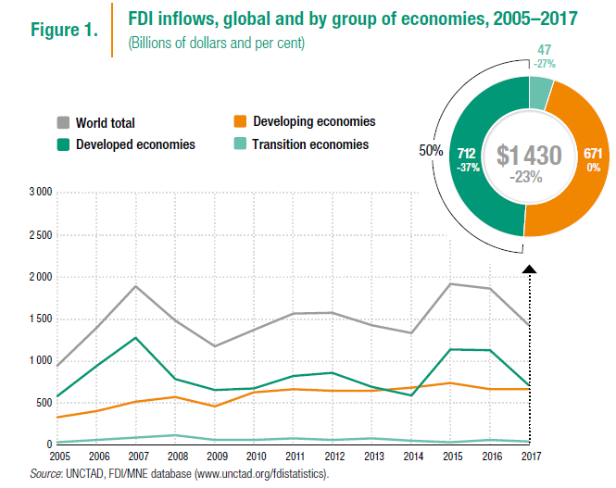

Slide 3
Οι ροές κεφαλαίων δημιουργούν:
Μεγαλύτερη διασύνδεση οικονομιών
Νομίσματα
Μεταφορά πόρων
Διακυμάνσεις
Χρηματοοικονομικές κρίσεις
Μόχλευση

Slide 4
Οι ροές κεφαλαίων δημιουργούν:
Μεγαλύτερη επικοινωνία μεταξύ των κρατών (οικονομική διπλωματία)
Επισκέψεις συνοδεία επιχειρηματιών
Cosco
Επισκέψεις λόγω της επένδυσης (σε μεγάλες κλίμακες)

Slide 5
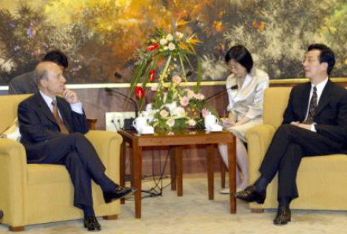

Slide 6
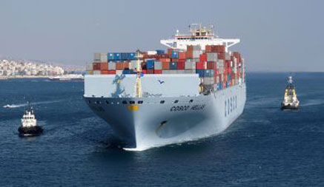
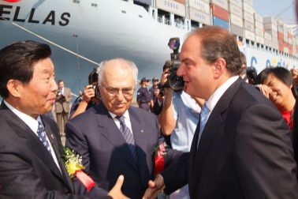
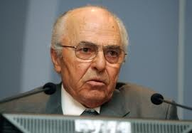
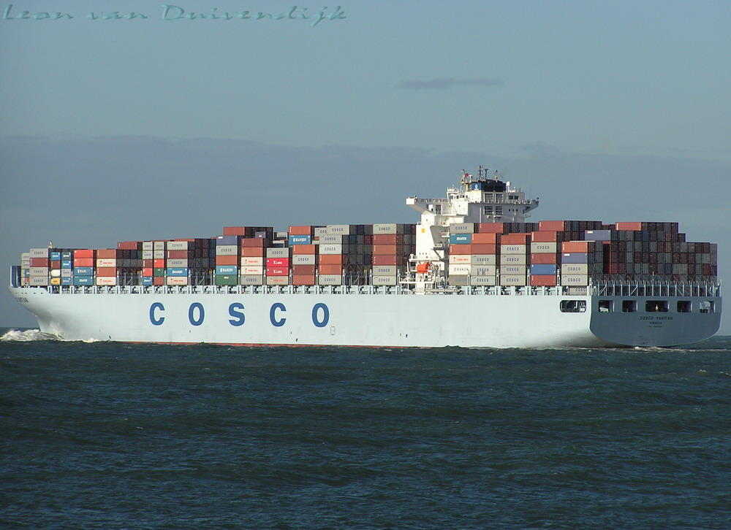

Slide 8
Οι ροές κεφαλαίων δημιουργούν:
Μεγαλύτερη «τριβή» μεταξύ των κρατών
Κίνα
ΗΠΑ
Ιαπωνία
Άλλες (αναπτ. χώρες)

Slide 9
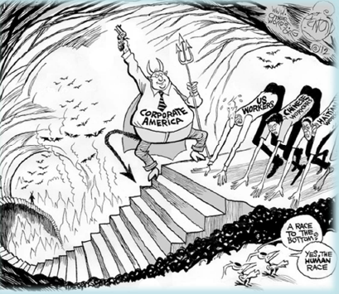

Slide 10
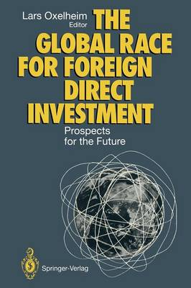

Slide 12
Σας ευχαριστώ για την προσοχή σας

